Slide 1
QUALITY INSPECTION REPORT
정제 (Pill) 검사 결과 보고
정제 (Pill) — 표면 반점 (contamination) 결함 검출
Inspection Date 2026.05.21 · AI Vision Inspection Agent

Slide 2
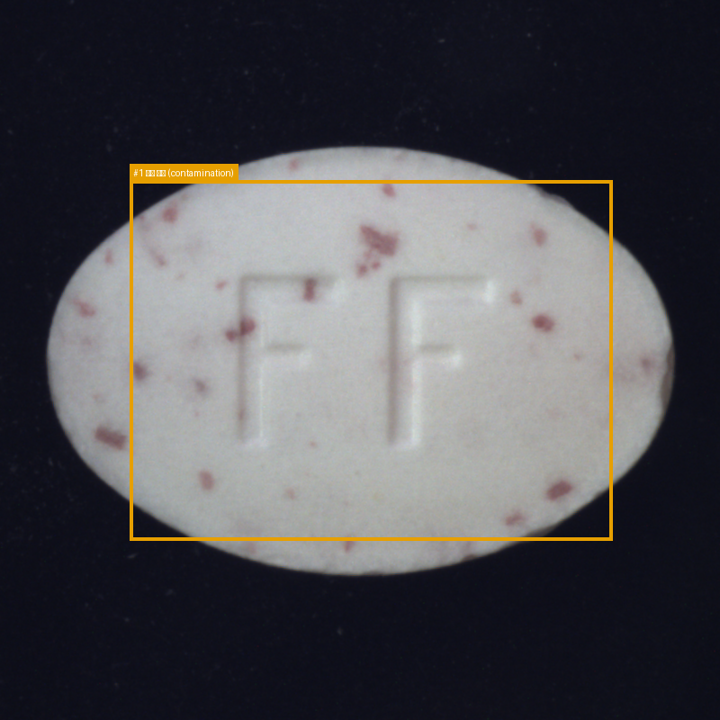
01 · INSPECTION SUMMARY
검사 요약
OVERALL SEVERITY
MEDIUM
DEFECTS DETECTED
1
CONFIDENCE
82%
▲ AI 검출 결함 영역 표시

Slide 3
02 · DEFECT DETAILS
결함 상세 분석
#1 표면 반점 (contamination)
SEVERITY MEDIUM
위치: 전면 분산 분포
크기: 중간
전면 분산 분포에 표면 반점 (contamination) 결함 관찰. 붉은 반점 다수 — 코팅·원료 분산 의심

Slide 4
03 · ROOT CAUSE ANALYSIS
근본 원인 분석
웹 검색을 통해 자동 수집된 산업 표준 기반 분석
1
공정 요인
2
설비 요인
타정(tableting) 공정의 압력 변동, 코팅 분사 불균일로 인한 표면 얼룩·반점. 식별 인쇄(엠보싱·잉크) 정렬 오류로 인쇄 결함 발생.
타정기 펀치·다이 마모로 가장자리 결손(chip). 코팅 팬 회전속도·온도 산포. 인쇄 롤러 잉크 부족 또는 노즐 막힘.
3
재료 요인
4
환경 요인
원료 분말 입도 분포 산포로 압축 강도 변동. 색소 분산 불균일로 표면 변색·반점. 코팅액 점도 변화.
제조실 습도 관리 실패 시 흡습으로 인한 변형·변색. 저장 중 빛 노출로 활성 성분 분해 가능.

Slide 5
04 · RECOMMENDATIONS
권고 조치
01
표면 반점 (contamination) 검출 표본 즉시 격리 + 재검사
02
동일 로트 100개 샘플 확대 검사로 결함률 산출
03
공정 파라미터 점검 (research 권고 항목 참조)
04
AOI 라인에 딥러닝 결함 분류 모델 도입 (cGMP 검증 완료 모델 사용)
05
타정기 펀치 마모도 자동 측정 (교체 주기 데이터화)

Slide 6
05 · REFERENCES
참고 자료
산업 표준 · 본 검사 보고서의 근거 자료
INDUSTRY STANDARDS
WEB SOURCES
· USP <1216> Tablet Friability — 마모 시험
· USP <701> Disintegration — 붕해 시험
· FDA 21 CFR Part 211 — Current Good Manufacturing Practice (cGMP)
· ICH Q7 / Q9 / Q10 — 의약품 품질 가이드라인
· FDA Draft Guidance on AI for Drug Manufacturing (2025-01)
[01] https://www.cognex.com/en/applications/automated-defect-detection/p...
[02] https://intuitionlabs.ai/articles/computer-vision-in-pharmaceutical...
[03] https://www.overview.ai/blog/tablet-defects-manufacturing/
[04] https://www.pharmtech.com/view/black-specks-tablet-stability-samples

